Slide 1
TEORÍA Y POLÍTICA MONETARIA

Slide 2
DINERO
Es un medio de pago (def.)
Medio de cambio de aceptación amplia (Caract.)
Unidad de cuenta (propiedad)
Reserva de valor (propiedad)
Evita doble coincidencia de intereses
Dinero
Activo
Fiat – fiduciario
Para efecto de este ciclo, dinero es Efectivo + Depósitos en cuenta corriente

Slide 3
Oferta de dinero

Slide 4
Creación del dinero
Expansión primaria
Balance del Banco Central
Expansión secundaria
Bancos
Multiplicación
¿Cuánto dinero crear?

Slide 5
Base monetaria
Balance del banco central
Activos = Pasivos + Patrimonio
Activos = Pasivos No Monetarios + Pasivos Monetarios
Pasivos Monetarios = Base = Activos - PNM
B = Reservas Internacionales + Cred. - PNM

Slide 6
Base monetaria. Dos definiciones
Fuentes:
B = A - PNM
Usos:
B = E + R

Slide 7
Expansión secundaria

Slide 8
BR
Activos Pasivos no Mon
100
Base monetaria = 100
EXPANSION SECUNDARIA aquí

Slide 9
Multiplicador
Fuente: Banco de la República

Slide 10
Agregados monetarios
M1 = Oferta monetaria (dinero)
M1 = E + DCC
M1 = B * m
m = Multiplicador de la base monetaria

Slide 11
Agregados monetarios
M1 = B m = E + R
M2 = M1 + Cuasidineros
M3 = M2 + Otros PSE
Banrep aquí

Slide 12
M1, M2 y M3
Fuente: Banco de la República

Slide 13
M2 - Depósitos
Fuente: Banco de la República

Slide 14
E/M2
Fuente: Banco de la República

Slide 15
Demanda de dinero

Slide 16
Motivos para tener un activo sin valor
Transacciones
Precaución
Especulación

Slide 17
Demanda de dinero
Transacciones
Baumol - inventarios
Especulación
Tobin
Buffer
Innovaciones
Una sola ecuación

Slide 18
Inventarios: Baumol-Tobin
m
Tiempo

Slide 19
Demanda dinero
Notación
M = cantidad de dinero deseada
T = cantidad que recibe cada período
C = α T/M + i M/2
δC / δM = - α T/M² + i /2 = 0
(abajo der arriba menos …)
Despejando M,
α T/M² = i /2
M* = √ 2α T / i
Supuestos
Existe un activo financiero que recibe un retorno i
Hay un costo fijo de convertir un activo en dinero α
Costo de tener dinero
Costo por cada conversión a efectivo
Costo de oportunidad i

Slide 20
Because money demand Md is the average desired holding of cash balances C/2, (1)
M* = ½ √ 2α T / i = √ α T / 2i
This is the famous square root rule. 2 It has these implications for the demand for money: 1. The transactions demand for money is negatively related to the interest rate i. 2. The transactions demand for money is positively related to income, but there are economies of scale in money holdings—that is, the demand for money rises less than proportionally with income. For example, if T0 quadruples in Equation 1, the demand for money only doubles. 3. A lowering of the brokerage costs due to technological improvements would decrease the demand for money. 4. There is no money illusion in the demand for money. If the price level doubles, T0 and b will double. Equation 1 then indicates that M will double as well. Thus the demand for real money balances remains unchanged, which makes sense because neither the interest rate nor real income has changed. Ref aquí

Slide 21
Portafolio

Slide 22
Demanda de Eslefina

Slide 23
Demanda Eslefina
Dinero + CA
Dinero + CA
Ingreso
Ingreso

Slide 24
Demanda Eslefina anteriores
Dinero
Ingreso

Slide 25
Estacional
Fuente: Banco de la República

Slide 26
Dinero y producto

Slide 27
¿Relación?
Dicotomía clásica
Dinero como un "velo"
Relación entre una variable típicamente real - empleo - y una típicamente monetaria - Inflación -
La curva de Phillips
Tasas de crecimiento PIB y M1 %

Slide 28
La curva de Phillips

Slide 29
La curva de Phillips
¿Herramienta de política?

Slide 30
Friedman
Tasa natural de desempleo

Slide 31
Expectativas racionales
Sorpresas cambian el PIB
Lo anticipable no
Inflación no se percibe como cambio en demanda o inflación
Sí puede cambiar en corto plazo pero costoso

Slide 32
Expectativas racionales
Prescott, Sargent, Lucas
Tasa natural de desempleo

Slide 33
Dinero y precios (inflación)

Slide 34
Costos de la inflación
Búsqueda (suela de zapatos)
Costos de remarcar
Afecta la inversión, en especial de largo plazo
Exportaciones
Impuesto de inflación
Lo anterior tiene implicaciones sobre
Redistribución de la riqueza
Redistribución del ingreso

Slide 35
Tú sabes que hace varios años que tenemos una inflación superior al 40%. A Cristina no le gusta imprimir billetes de denominación alta porque eso evidencia que hay inflación. Como si nadie se diera cuenta cuando va al supermercado. Así que en el último gobierno de ella, ya todo se estaba convirtiendo en un engorro, porque si no pagabas con tarjeta (o parte de tus ingresos pertenecían a la economía informal), para compras no tan grandes tenías que llevar un ladrillo de billetes. Con Macri, imprimieron los billetes de 1.000 pesos (al cambio negro de hoy 7,5 dólares…. imagínate!!!!!) Ahora iban a imprimir de 5.000, pero la dama no quiere. Esto le genera problemas a los bancos (los cajeros no tienen suficiente capacidad), a los supermercados (empezaron a ofrecer que puedas retirar efectivo de la línea de cajas). El costo del traslado del dinero es caro, con lo que suma un gasto más a las empresas que manejan mucho efectivo (peajes, supermercados, etc).

Slide 36
Medidas de la inflación
IPC
Deflactor implícito del PIB
IPP
Inflación básica
Precios relativos

Slide 37
Índice de Precios al Consumidor 1954 - 2020
Fuente: Banco de la República

Slide 38
Índice de Precios al Consumidor (IPC)
“El índice de precios al consumidor (IPC) mide la evolución del costo promedio de una canasta de bienes y servicios representativa del consumo final de los hogares, expresado en relación con un período base. El dato del IPC, en Colombia, lo calcula mensualmente el Departamento Administrativo Nacional de Estadística (DANE).
La inflación se define como la variación porcentual del IPC entre dos periodos. En particular la inflación anual se mide tomando el IPC de un mes y calculando su variación frente al dato del mismo mes del año anterior”. Banrep

Slide 39
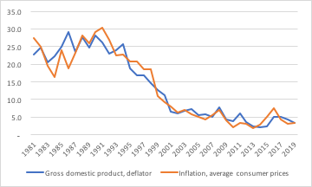
Dos medidas de inflación Colombia 1981-2019
Fuente: FMI Cálculos propios

Slide 40
Índice de precios al productor (IPP)
“El índice de precios del productor (IPP) es un indicador de la evolución de los precios de venta del productor, correspondientes al primer canal de comercialización o distribución de los bienes transados en la economía. La diferencia con el índice de precios al consumidor (IPC) se explica porque un bien puede ser comercializado o distribuido por diferentes intermediarios que modificarán el precio de venta hasta llegar al consumidor final”. Banrep.

Slide 41
IPC e IPP
Fuente: Banco de la República

Slide 42
Índice de precios al productor IPP 71 – 18 Variación anual %

Slide 43
Inflación básica
“Las medidas de inflación básica buscan eliminar los efectos de perturbaciones temporales en los precios. Para esto, se excluyen de la canasta del IPC aquellos ítems con comportamientos de precios muy volátiles ó que están fuera del control de la política monetaria”. Banrep.
Alimentos, servicios públicos y combustibles
Alimentos y regulados
Núcleo
Núcleo 20 - Volátiles

Slide 44
Medidas de inflación básica 1999 – 2019 Variación anual %
Sin alimentos ni regulados
Sin alimentos
Núcleo 20
Sin alimentos primarios, servicios públicos y combustibles

Slide 45
Diseño óptimo de política

Slide 46
Condiciones para diseño
Objetivo
Metas intermedias
Instrumentos

Slide 47
Objetivos
Objetivo de la política económica:

Slide 48
Objetivos
Objetivo de la política económica: consumo hoy y en el futuro
Objetivo de la política monetaria: estabilizar
“El objetivo primario de la política monetaria es alcanzar y mantener una tasa de inflación baja y estable, y lograr que el producto crezca alrededor de su tendencia de largo plazo. Esta es la única manera de lograr un crecimiento sostenido que genere empleo y mejore el nivel de vida de la población”. Banrep

Slide 49
Condiciones de diseño
Crítica de Lucas
Inconsistencia temporal
Reglamento vs. discresión
Reglamento contingente (dinámico estocástico)
Credibilidad
Velocidad y secuencia

Slide 50
Inconsistencia temporal

Slide 51
Inconsistencia temporal
“In economics, dynamic inconsistency or time inconsistency is a situation in which a decision-maker's preferences change over time in such a way that a preference can become inconsistent at another point in time. This can be thought of as there being many different "selves" within decision makers, with each "self" representing the decision-maker at a different point in time; the inconsistency occurs when not all preferences are aligned”. Wikipedia (vergüenza)
Implicación: una secuencia de óptimos de corto plazo no necesariamente es igual a una secuencia óptima de largo plazo.
El antídoto, programación dinámica

Slide 52
Have you ever bought something you really couldn’t afford? You simply swipe your credit card and leave the store with something shiny and new. That instant gratification overpowers any thought of the regret you’ll have when you must start paying off your accumulated debt. Economists call this phenomenon time inconsistency. An individual with time-inconsistent preferences pursues happiness today even if it results in unhappiness tomorrow. Consequently, he will make decisions that do not maximize lifetime satisfaction (i.e., utility). 1 In “econ speak,” a person with time-inconsistent preferences values the present more than the future. Accordingly, he will make decisions with a present bias, choosing what makes him happy in the moment. Thus, time inconsistency can be understood as the inability to consistently follow a good plan over one’s lifetime. Let’s return to the shopping example. Even though you know that in the long-run you will have to work more hours and/or sacrifice other fun activities to pay your credit card bill (and the act of paying off that debt does not make you happy), showing off your new purchase maximizes your utility today. Although this example describes time inconsistency using microeconomics, this concept also applies to macroeconomics. For example, just this summer, the government debated whether to raise the debt ceiling (the legal maximum amount the federal government can borrow) and how to implement policies to reduce future budget deficits. Ultimately, Congress voted to raise the debt ceiling without immediately reducing the deficit. This plan implies the government will neither have to cut spending on current programs nor raise taxes in the short run. The new law is most beneficial to policymakers today: They can continue to provide for their constituents just as before, thereby increasing their chances of re-election. In the long run, however, taxpayers will still have to repay the debt. 2 Thus, raising the debt ceiling will likely make politicians unhappy in the long run because of the political risks associated with increasing taxes and/or cutting government programs…
So how can individuals and governments maximize lifetime utility in the face of time inconsistency? Rather than making decisions with discretion—that is, selecting a course of action once a situation occurs— economists propose enacting credible rules—that is, mandating a predefined action/plan for a given situation. For our shopping example, a cash-only rule or a credit card with a lower spending limit may have prevented a splurge. In the case of the debt ceiling, a balanced-budget rule (as many state governments have) may have prevented the debt ceiling crisis. Using credible rules (e.g., enforcing a strict personal spending limit or a federal debt ceiling that cannot be raised) forces people to commit to certain actions. As a result, they will act in a more time-consistent manner: Their decisions today will take into account their future happiness. —
https://files.stlouisfed.org/files/htdocs/pageone-economics/uploads/newsletter/2011/201109.pdf

Slide 53
Programación dinámica (aprox)
5
4
6
7
3
8

Slide 54
Condiciones de diseño
Crítica de Lucas
Inconsistencia temporal
Reglamento vs. Discresión https://www.policyed.org/perspectivesonpolicy/monetary-policy-rules-vs-discretion/video
Reglamento contingente (dinámico estocástico)
Credibilidad
Velocidad y secuencia

Slide 55
Un reglamento contingente
(1) U_{gob} = - (y − y∗)²
(2) y = C + I
(3) C = γ + δy
(4) I = ζ – r η
(3) y (4) en (2) y (2) en (1)

Slide 57
Realidad
Estocástica (vs. Determinística)
Dinámica (vs. Estática)

Slide 58
Un reglamento más complicado
(1) U_{gob} = -{α(y − y∗)² + β(π-π∗)²}
(2) y = C + I
(3) C = γ + δy
(4) I = ζ – r η
(5) π = θ - rλ
(3) y (4) en (2) y (2) en (1)

Slide 60
Condiciones de diseño
Crítica de Lucas
Inconsistencia temporal
Reglamento vs. discresión
Reglamento contingente (dinámico estocástico)
Credibilidad
Velocidad y secuencia

Slide 61
Instrumentos de política son mejores cuando…
Controlables
Automáticos
Relación estable con metas-objetivos

Slide 62
Qué no hace la política monetaria

Slide 63
Diseño óptimo contra reforma óptima

Slide 64
Cómo se hace política monetaria en colombia

Slide 65
“A la caza de transacciones” - M1
Inflación persistente. Estructural
Uruguay – M1 hasta el 4 de septiembre
Inflación objetivo
Meta de inflación (Empleo, producto)
Conocida, publicada, criterios de manejo conocidos
M1, la inflación, el tipo de cambio son un dato
Ancla. Expectativas
Instrumento: TASA DE INTERÉS DE INTERVENCIÓN

Slide 66
Inflación y metas

Slide 67
Tasa de intervención de política monetaria
“La tasa de intervención de política monetaria es la tasa de interés mínima que el Banco de la República cobra a las entidades financieras por los préstamos que les hace mediante las operaciones de mercado abierto (OMA) que se otorgan en las subastas de expansión monetaria a un día. Esta tasa es el principal mecanismo de intervención de política monetaria usado por el Banco de la República para afectar la cantidad de dinero que circula en la economía.
La Junta Directiva del Banco de la República define la tasa de intervención de política monetaria y sus decisiones tienen vigencia a partir del día hábil siguiente a la sesión de la Junta”. Banrep

Slide 68
Intervención
Ventanilla
“La tasa máxima o lombarda de expansión es la tasa a la cual el Banco da liquidez a las entidades
financieras de manera ilimitada, es decir, sin tener en cuenta un límite de monto”.
“La tasa mínima o lombarda de contracción es la tasa a la cual el Banco recoge los excedentes de liquidez
de las entidades financieras, de manera ilimitada, es decir, sin tener en cuenta un límite de monto”.
Subasta
Subasta de repos Expansión
Subasta de repos Contracción

Slide 69
Subasta de expansión Ver excel
- Convocatoria del B de la R - Cupo
- Bancos hace sus ofertas Tasa de interés que pagarían
- Subasta holandesa
Subasta de contracción
- Convocatoria del B de la R - Cupo
- Bancos hace sus ofertas Tasa de interés que quieren recibir
- Subasta holandesa

Slide 70
Tasa de intervención del Banco de la República 1999 - 2020
Fuente: Banrep

Slide 71
Canales de transmisión de la política
Canal de tasas de interés: plazos más largos y otros instrumentos. Decisiones de consumo e inversión
Canal de crédito: afecta oferta y la demanda de crédito bancario
Canal de tasa de cambio: rentabilidad relativa con activos externos, afecta tipo de cambio nominal, afecta precios de transables y costo de insumos
Canal de precios de los activos: altera precios de los activos y su valor como colateral (y con eso el costo de crédito) y la riqueza
Canal de las expectativas

Slide 72
Tasa interbancaria 1999-2020
Fuente: Banrep

Slide 73
Tasas de intervención e interbancaria 99-20

Slide 74
Tasa de captación de CDT a 90 días
Total establecimientos (%)
Tasas de intervención e interbancaria

Slide 75
Tasa de colocación Total establecimientos (%)
Tasa de captación de CDT a 90 días
Total establecimientos (%)

Slide 76
Estructura de captación en CDT Total establecimientos (%)
30 de abril la tasa de intervención
bajó de 4,5% a 4,26%

Slide 77
Canal del crédito

Slide 78
Evidencia de la relación
Tasa de créditos
Tasa de intervención

Slide 79
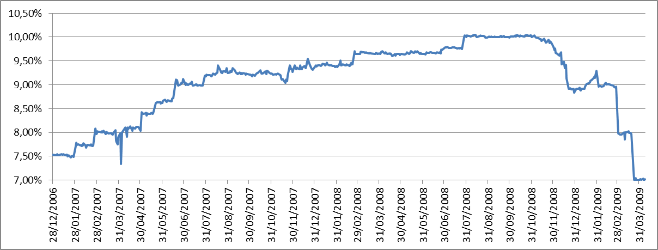
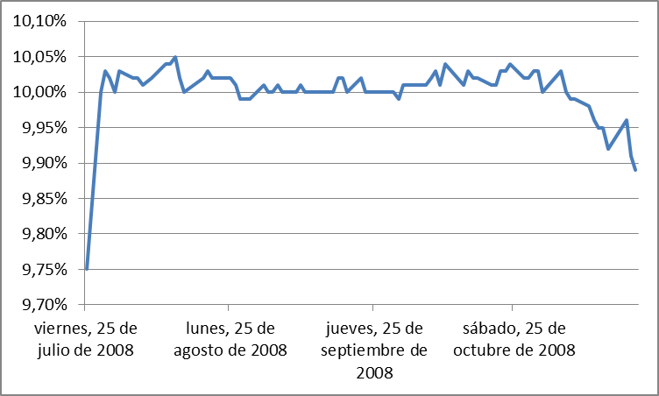
Riesgos: Tasa interbancaria
La de ventanilla es el piso…

Slide 80
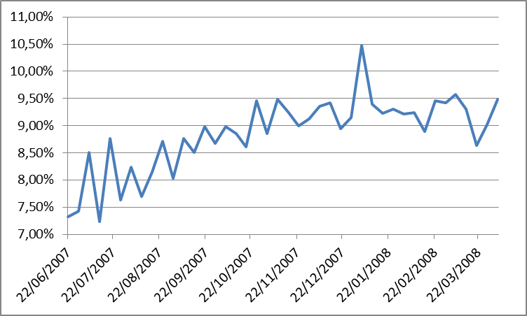
Tasa de créditos de vivienda en pesos

Slide 81
Efecto sobre otros activos - acciones
Índice Colcap
Tasa de intervención

Slide 82
Cómo se determina
Regla de Taylor
i_{t} = p_{t} + r_{t}* + a_{p}(p_{t} - p_{t}*) + a_{y}(y_{t} - y_{t}*)
y_{t} * = PIB Potencial
Es un reglamento y evita inconsistencia temporal

Slide 83
Inflación

Slide 84
El efecto Amazon
Precios de comerciantes electrónicos se ajustan más rápido entre todos. Algoritmos.
Responde más rápido a choques globales o nacionales.
¿Los bancos centrales no van a poder corregir?
Tamaño del comercio electrónico
Límites al crecimiento en Latam

Slide 85
Administración tipo de cambio
Justificación: control de la volatilidad
Compras definitivas
Subastas con un ¡reglamento contingente!
NOTA : Banda cambiaria – control al tipo de cambio

Slide 86
Mecanismos de intervención
Compra o venta de divisas
Opciones call para control de volatilidad
Opciones put para control de volatilidad
Opciones call para desacumulación de reservas internacionales
Opciones put para acumulación de reservas internacionales
Venta de divisas de contado mediante contratos FX Swap

Slide 87
Subastas de compra y venta de dólares: reglamento
Cuando la Tasa Representativa del Mercado (TRM) se desvíe 2% o más hacia
abajo o hacia arriba de su promedio móvil de los últimos 10 días hábiles,
el Banco de la República convocará una subasta competitiva de compra o venta
de dólares por un monto de US$200 millones.
Cuando se cumpla la condición anterior el Banco de la República anunciará el
tipo de subasta y los parámetros de realización de la misma

Slide 88
Bandas para control de volatilidad

Slide 89
Cómo funcionan las opciones * Caso call
Opción call da el derecho a comprar dólares al BR
Para comprar la opción hay que pagarle al BR una prima
Precio de ejercicio – si se llega a ese precio el opcionado decide si ejercer la opción. Si no la ejerce, pierde la prima.
Precio de ejercicio 1 – mejor no…
Precio de ejercicio 2 - ganancia
Plazo de la opción

Slide 90
Subasta
El BR venderá las opciones call (y put) en subasta holandesa
(cupo actual US$200 millones)
Se ordenan las posturas en estricto orden descendente de prima y se
aprueban todas las posturas con prima superior o igual a la prima donde
se completa el cupo de la subasta (prima de corte). EXCEL
Todas las posturas aprobadas pagarán la prima de corte.

Slide 91
Condiciones de ejercicio
Las opciones call para el control de volatilidad se podrán ejercer cualquier día
hábil durante su plazo, siempre y cuando la TRM se encuentre 4% por
encima de su promedio móvil en los últimos 20 días hábiles. (DODM 143 28 sep 2018)
Las opciones put para el control de volatilidad se podrán ejercer cualquier día
hábil durante su plazo, siempre y cuando la TRM se encuentre 4% o más por
debajo de su promedio móvil en los últimos 20 días hábiles.
El plazo es de un mes desde la fecha de la subasta
El precio de ejercicio de la opción será la tasa de cambio representativa del
mercado (TRM) vigente el día que se informe la intención de ejercicio.

Slide 92
EXCEL

Slide 93
Subastas de compra y venta directa
El BR comprará y venderá dólares mediante subasta holandesa o inglesa,
con puja durante 3 minutos.
Subasta de compra
Se ordenan las posturas en orden ascendente de precio de oferta y se
aprueban todas las posturas cuyo precio sea menor o igual al de corte
en el que se completa el cupo de la subasta (precio de corte).
Subasta holandesa, a las posturas aprobadas el BR les pagará el precio de corte.
Subasta inglesa, a las posturas aprobadas por el BR se le pagará el precio
ofertado.

Slide 94
FX Swap
Se negocian dos operaciones simultáneamente:
Intermediario compra al BR dólares de contado
Vende la misma cantidad de dólares a futuro (30, 60, 90, 180 y 365 días)
Subasta holandesa
Participantes ofrecen tasa de cambio a la que venderían en el futuro los dólares y el monto transado. Orden ascendente

Slide 95
Bandas para control de volatilidad

Slide 96
Dos consideraciones finales
Control de tasas activas
‘Hecha la ley’
Pérdida de información
Quién sabe cómo quitarla
Encaje
% de encaje - mantener en caja o en efectivo en BR,
sobre depósitos y exigibilidades
Encaje requerido - % por DYE
Encaje disponible (presentado)
Sobrencaje, desencaje

